Slide 1
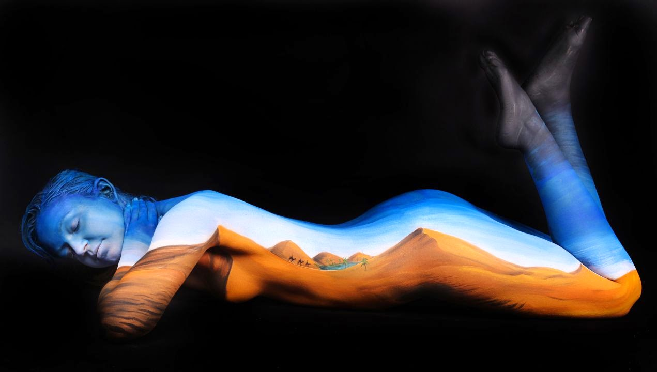
Pensamientos
Positivos

Slide 2
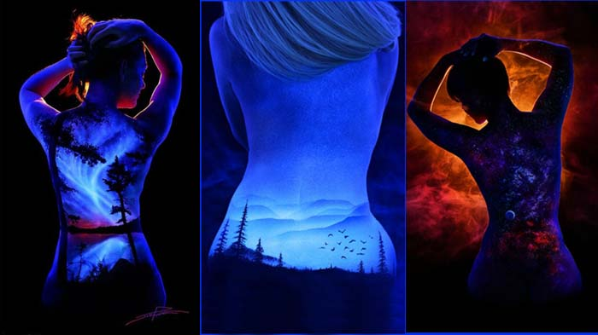
Deja que la mente se calme y el corazón se abra, entonces todo será diferente.

Slide 3

La vida es:
Felicidad
Amor
Conciencia
Inteligencia
Libertad
Si aceptas vivirla.

Slide 4
Para ser grande primero tienes que aprender a ser pequeño, la humildad es la base de toda verdadera grandeza.

Slide 5
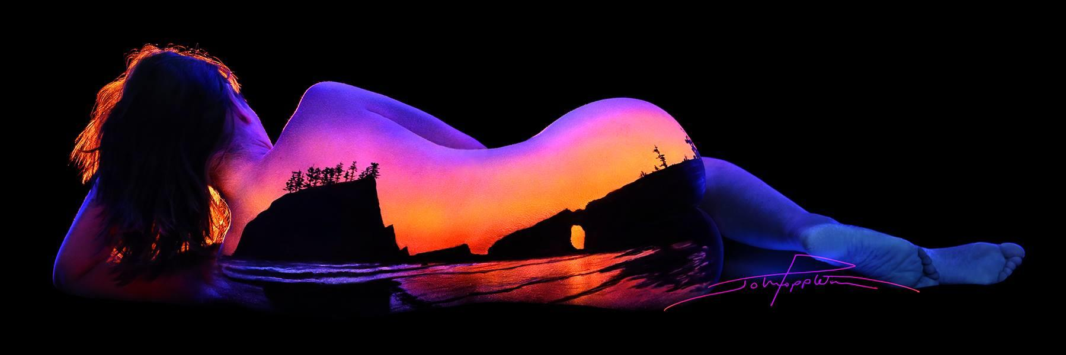
Los riesgos son parte inevitable del camino a tus sueños…. Pero con el crece la confianza.

Slide 6
Camina y el mundo caminara contigo.
Detente y el mundo caminara sin ti …….tu eliges.

Slide 7

No tengas miedo de avanzar y arriesgarte ,ten miedo
de no hacer nada y quedarte en el camino.

Slide 8
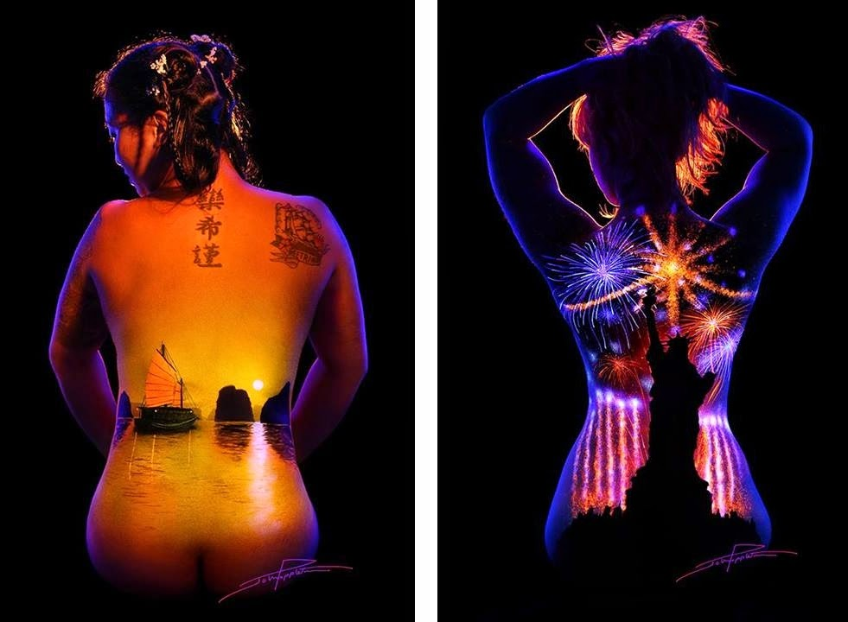
No basta saber, se debe también aplicar
No es suficiente querer, se debe también hacer.

Slide 9
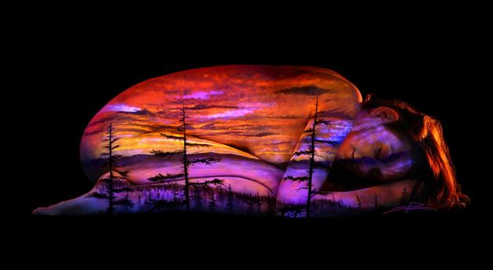
El cuerpo no es mas que un vínculo que utilizamos mientras estamos aquí, lo que perdura eternamente es el alma y el espíritu.

Slide 10
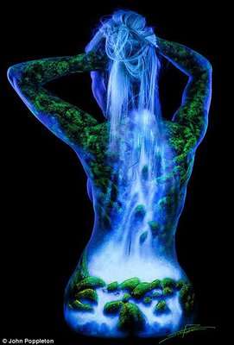
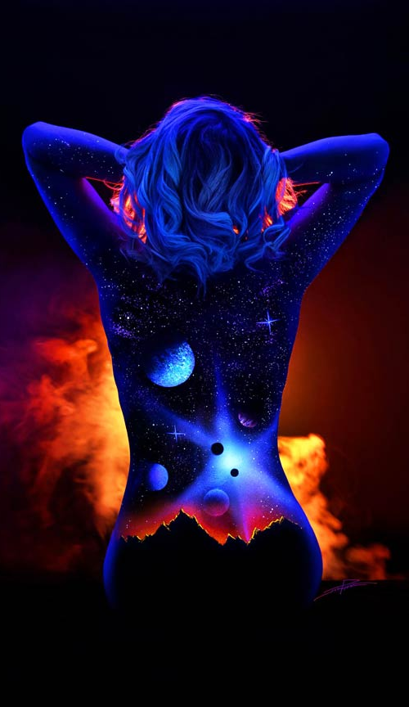
Aprendí que ser feliz es valorar lo que tengo, que la confianza se da, se gana. Que el amigo no es cualquiera sino quien lo demuestra.

Slide 11
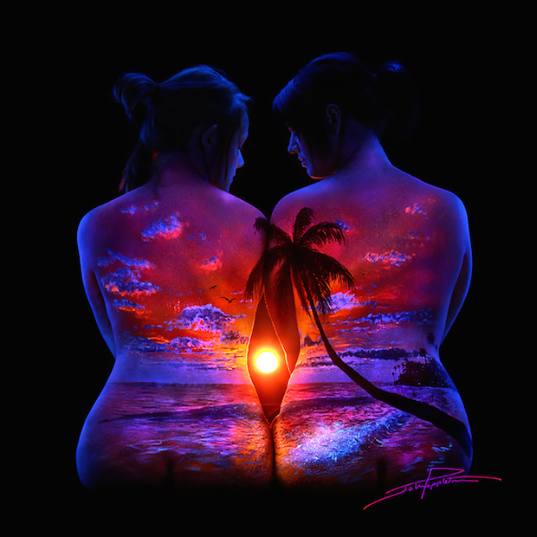
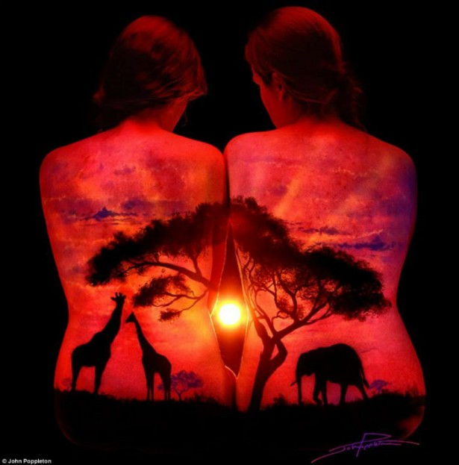
No permitas que la vida pase por ti como un susurro…grita, canta o
simplemente habla…pero vívela a todo volumen.

Slide 12
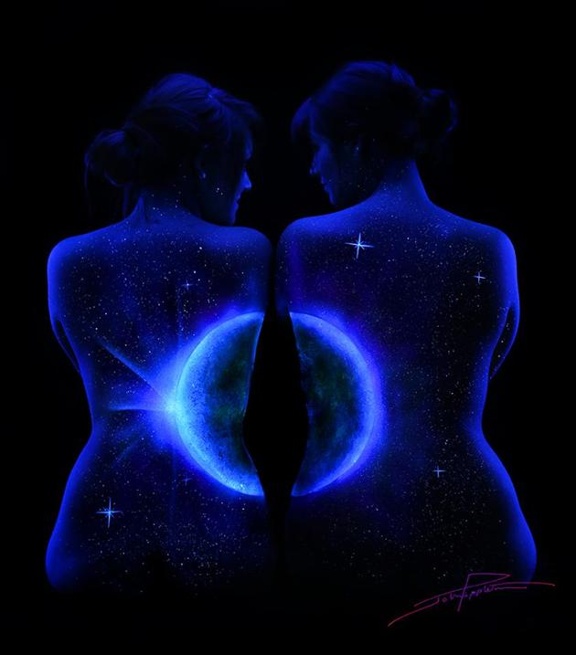
Aprendí que es mejor no preocuparse demasiado, lo que llega es por algo
y lo que se va también.

Slide 13
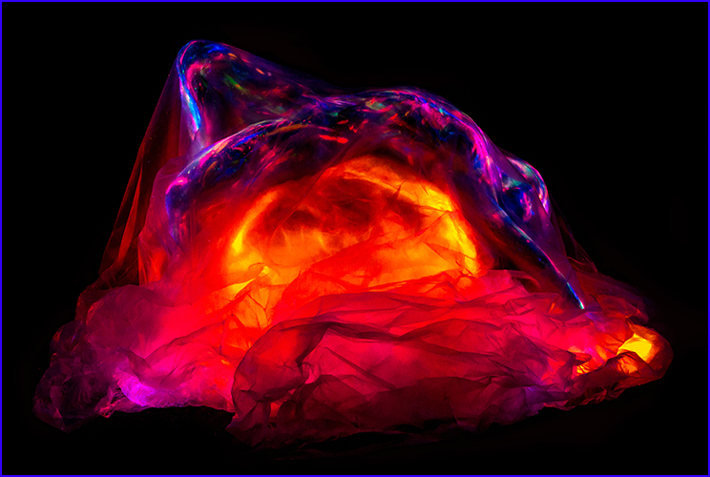
Se como el loto que utiliza el fango para fortalecer sus pétalos.

Slide 14



Diseño: Amore
Tema: Pensamientos positivos
Música: E Penso A Te
Interprete Richard Clayderman
Amore
Yolanda Violeta

Slide 15



Accede a la sección que desees desde aquí:
Propia Creación
De la Red
Dedicatorias | Fechas Especiales | Graciosos
Historia y Arte | Lugares | Musicales
Naturaleza y Ciencias | Política | Reflexión
Religiosos | Románticos | Salud
Dedicatorias | Fechas Especiales | Graciosos
Historia y Arte | Lugares | Musicales
Naturaleza y Ciencias | Política | Reflexión
Religiosos | Románticos | Salud
Si deseas recibir pps periódicamente en tu correo electrónico subscríbete aquí:

